Slide 1
自然與藝術實踐期末作業 你沒發現的方濟
(生態二A 411145095 張心怡)
期末作業(個人)
截止: 2024.01.04 23:59

Slide 2
策展論述：
本次展覽主要地點為偏冷門比較沒有人會注意到的小地方。

Slide 3
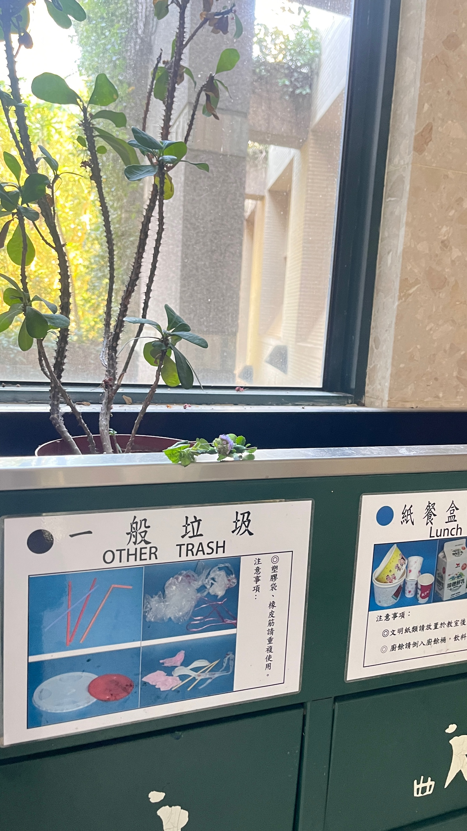
展場一：垃圾桶上不是垃圾
所在位置：方濟一樓垃圾桶
呈現方式：將作品擺放於垃圾桶上。
作品內涵：將我們的手作作品放置於垃圾桶上，可以為垃圾桶增添一點藝術氣息。

Slide 4
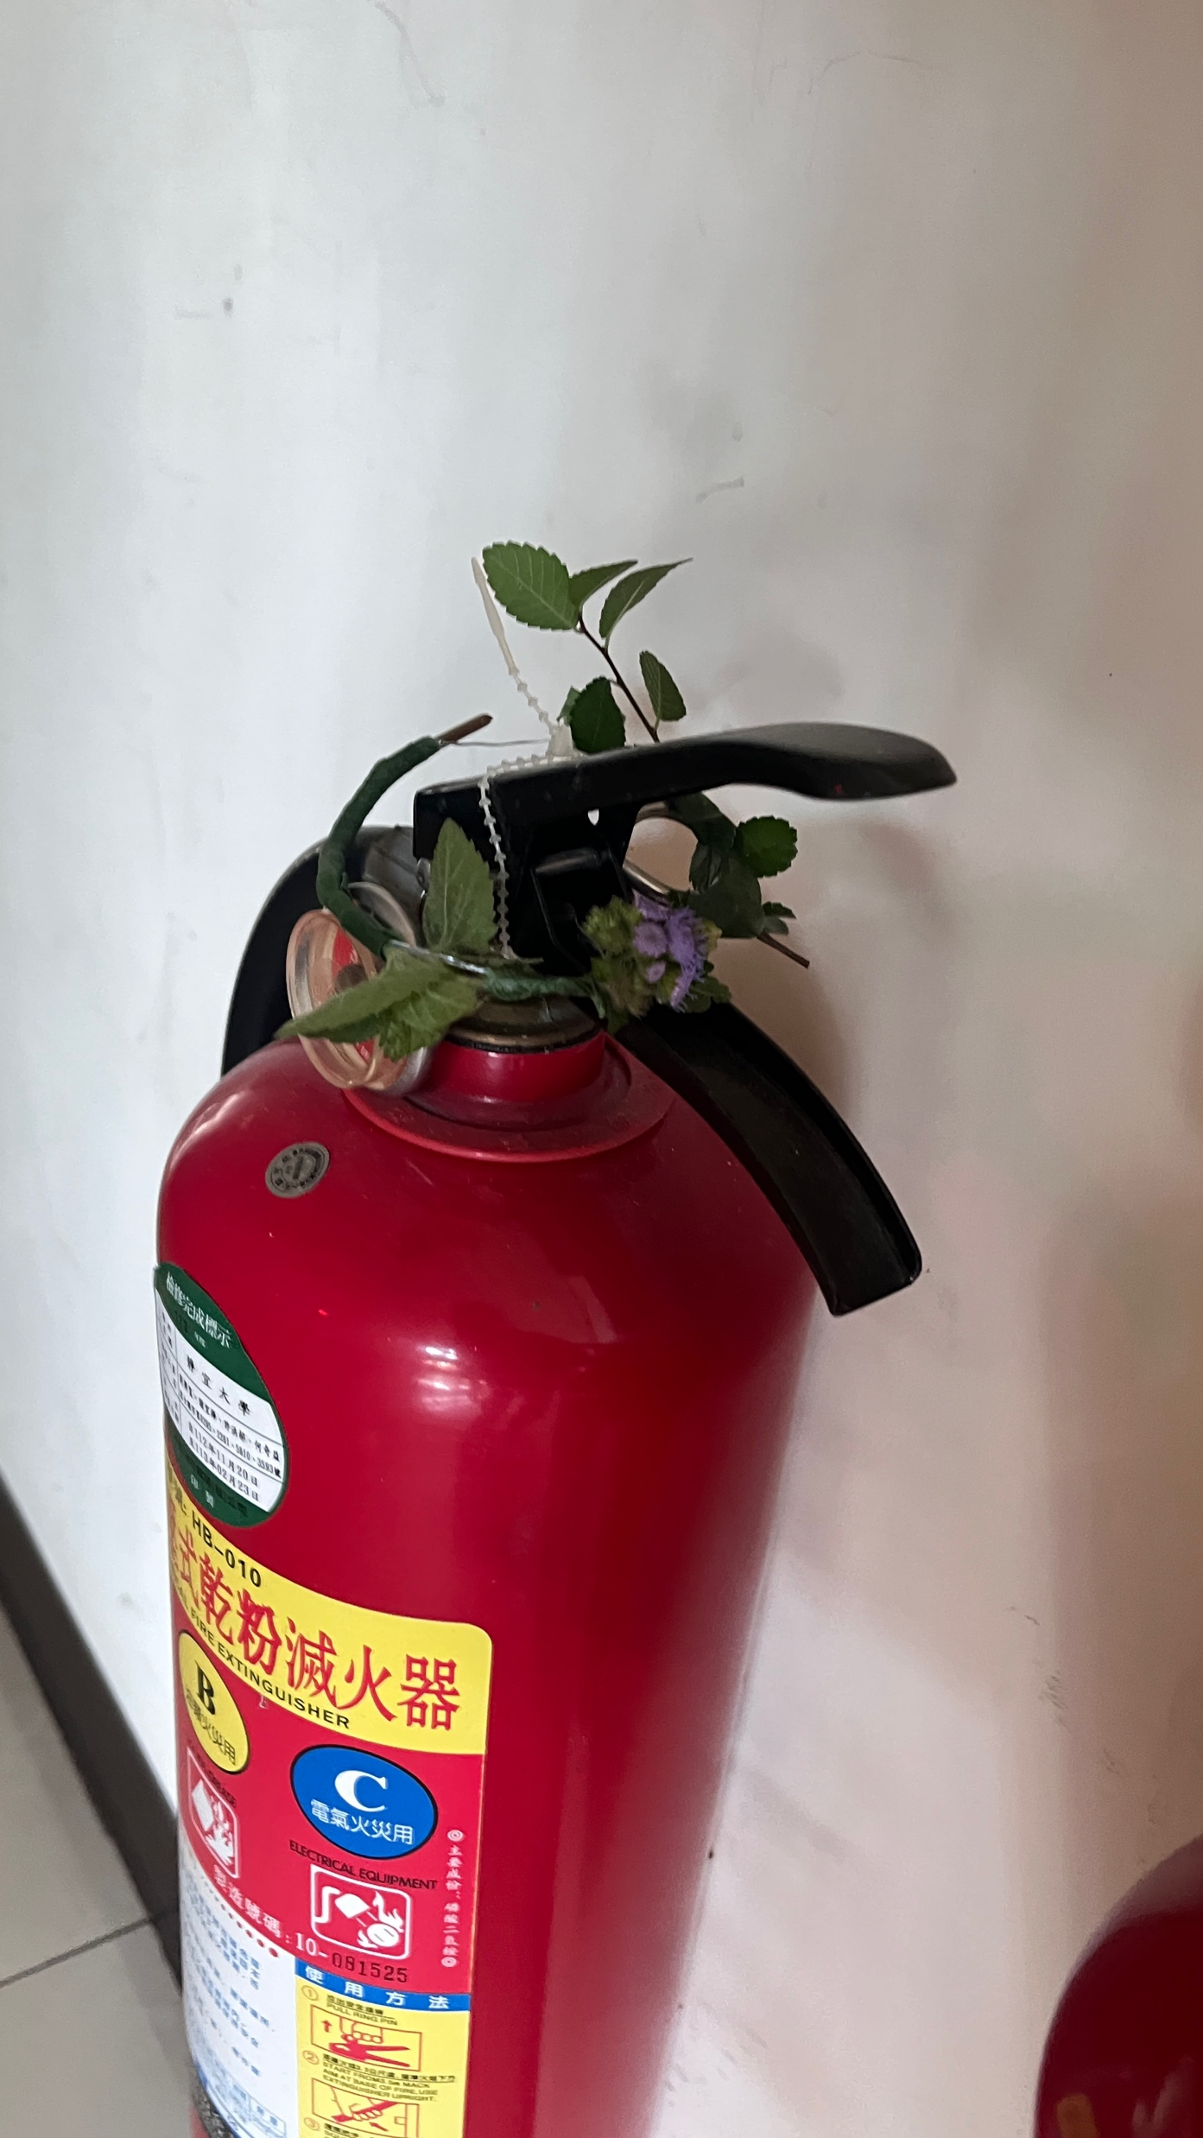
展場二：滅火請看我
所在位置：方濟三樓滅火器
呈現方式：將作品掛在滅火器把手上
作品內涵：滅火器是我們生活中很重要的東西，在發生危險時可以派上用場，但還是希望不需要用到，所以放在上面裝飾。

Slide 5
展場三：路過請看我
所在位置：方濟四樓地板
呈現方式：將作品擺放於地板
作品內涵：方濟四樓比較少人會去，所以將展場擺放在四樓地板，讓人一到四樓時可以眼前一亮。

Slide 6
展場四：扶手上的藝術
所在位置：方濟一樓寰外辦公室外扶手
呈現方式：將作品排排站放在扶手上
作品內涵：主要是裝飾扶手，因為平常空空的看起來很無聊。

Slide 7
展場五：大家一起來
所在位置：通往小羅馬的走廊
呈現方式：將作品隨意擺放於地板
作品內涵：大家一起將作品擺放於同個位置，可以欣賞每一個人辛苦做出來的作品。

Slide 8
個人學習心得
課程收穫很多，這堂課做了很多的作品，都蠻有趣的，因為這些手作是平常不太會去接觸的範圍，所以覺得很新奇。

